Slide 1
Tập làm văn
Tả ngoại hình của nhân vật trong bài văn kể chuyện

Slide 2
Thứ Sáu, ngày 1 tháng 10 năm 2021
Tập làm văn
Tả ngoại hình của nhân vật trong bài văn kể chuyện
Nhận xét
Ghi nhớ: SGK - 24
Luyện tập

Slide 3
I. Nhận xét
Đọc đoạn văn sau và trả lời câu hỏi:
Chị Nhà Trò đã bé nhỏ lại gầy yếu quá, người bự những phấn, như mới lột. Chị mặc áo thâm dài, đôi chỗ chấm điểm vàng, hai cánh mỏng như cánh bướm non, lại ngắn chùn chùn. Hình như cánh yếu quá, chưa quen mở, mà cho dù có khoẻ cũng chẳng bay được xa. Tôi đến gần, chị Nhà Trò vẫn khóc.
Theo Tô Hoài

Slide 4
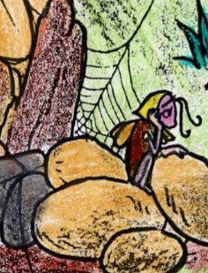
Ghi vắn tắt vào vở đặc điểm ngoại hình của chị Nhà Trò:
- Sức vóc: ...
- Cánh: ...
“Trang phục”: ...
2. Ngoại hình của chị Nhà Trò nói lên điều gì về tính cách và thân phận của nhân vật này?

Slide 5
+ Sức vóc:
Ngoại hình chị Nhà Trò cho ta biết:
Thân phận:
b) Tính cách:
Bé nhỏ, gầy yếu, người bự những phấn như mới lột.
1. Đặc điểm ngoại hình của chị Nhà Trò
+ Cánh:
Nghèo, đáng thương, dễ bị bắt nạt.
Mỏng như cánh bướm non, lại ngắn chùn chùn.
Yếu đuối.
+ “Trang phục”:
Mặc áo thâm dài, đôi chỗ chấm điểm vàng.

Slide 6
Ghi nhớ
Trong bài văn kể chuyện, nhiều khi cần miêu tả ngoại hình của nhân vật.
Những đặc điểm ngoại hình tiêu biểu có thể góp phần nói lên tính cách hoặc thân phận của nhân vật và làm cho câu chuyện thêm sinh động, hấp dẫn.

Slide 7
II. Luyện tập
Bài 1. Đoạn văn sau miêu tả ngoại hình của một chú bé liên lạc cho bộ đội trong kháng chiến.Tác giả đã chú ý miêu tả những chi tiết nào? Các chi tiết ấy nói lên điều gì về chú bé?
Tôi nhìn em. Một em bé gầy, tóc húi ngắn, hai túi của chiếc áo cánh nâu đã trễ xuống tận đùi như đã từng phải đựng nhiều thứ quá nặng. Quần của em ngắn chỉ tới đầu gối để lộ đôi bắp chân nhỏ luôn luôn động đậy. Tôi đặc biệt chú ý đến đôi mắt của em, đôi mắt sáng và xếch lên khiến người ta có ngay cảm giác là một em bé vừa thông minh vừa gan dạ.
Theo VŨ CAO

Slide 8
1. Những chi tiết về ngoại hình của chú bé:
- Dáng người:
- Tóc:
- Hai túi áo:
- Quần:
- Đôi mắt:
gầy
Húi ngắn
Trễ xuống đến tận đùi
Ngắn tới đầu gối, để lộ đôi bắp chân nhỏ luôn động đậy.
Sáng và xếch.
Các chi tiết nói lên chú bé là một đứa trẻ :
Nhanh nhẹn, hiếu động, thông minh, gan dạ.

Slide 9
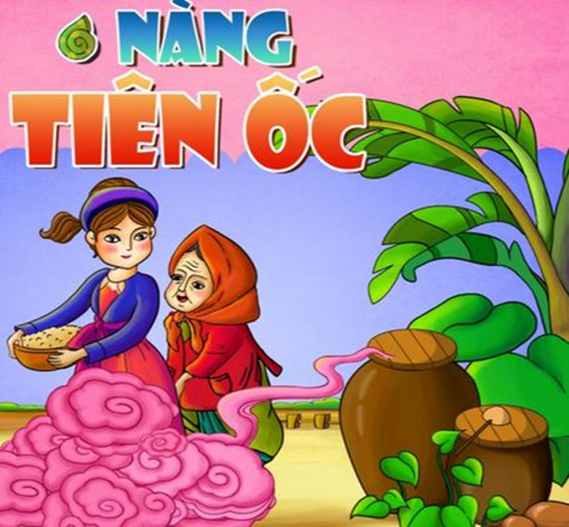
Bài 2: Kể lại một câu chuyện Nàng tiên Ốc, kết hợp tả ngoại hình của nhân vật.

Slide 10
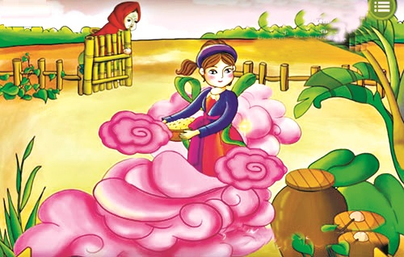
NGOẠI HÌNH NÀNG TIÊN ỐC
Mặc áo tứ thân, màu xanh xen lẫn hồng nhạt.
Khuôn mặt tròn, trắng trẻo, dịu dàng như trăng rằm.
Dáng người thon thả, mảnh mai.
Đôi tay mềm mại, thon dài.
Bước đi nhẹ nhàng, uyển chuyển.

Slide 11
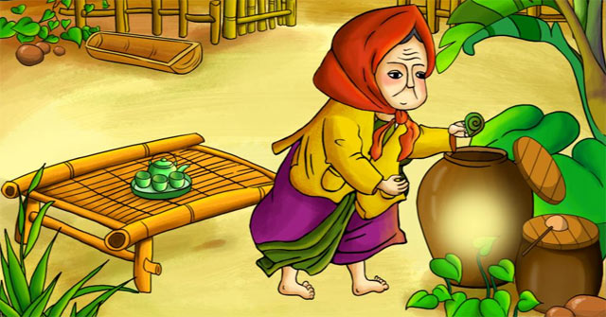
NGOẠI HÌNH BÀ CỤ
Quần áo cũ, có nhiều mảnh vá.
Gầy gò, da nhăn nheo, lưng còng.
Tóc bạc phơ.
Dáng đi chậm chạp, run run.
Khuôn mặt phúc hậu.

Slide 12
GỢI Ý: Kể lại một đoạn câu chuyện Nàng tiên Ốc, kết hợp tả ngoại hình của nhân vật.
Hôm ấy, bà lão vẫn ra đồng như mọi ngày. Nhưng giữa đường lại quay về, nhẹ nhàng nấp sau cánh cửa để rình xem điều kì diệu từ đâu mà có. Thế rồi bà thấy, từ trong chum nước một nàng tiên bước ra. Nàng tiên mới đẹp làm sao, khuôn mặt nàng tròn, trắng và dịu dàng như trăng rằm. Nàng mặc một chiếc váy dài màu hồng thướt tha. Nàng đi lại nhẹ nhàng như lướt trên đất. Đôi tay nàng mềm mại cầm chổi quét nhà, quét sân, rồi ra vườn nhặt cỏ, tưới rau. Bà già nhân lúc đó, rón rén bước tới bên chum nước, thò tay nhặt vỏ ốc lên và đập nó vỡ tan....

Slide 13
GỢI Ý
… Thế là ngày hôm sau, bà giả vờ đi làm như mọi ngày khác. Đến nửa đường, bà bất ngờ quay về nhà. Bà nhòm qua cửa sổ thì thấy từ trong vỏ ốc, một nàng tiên xinh đẹp bước ra. Đôi mắt cô xanh trong. Lông mày dài như lá liễu. Da cô trắng ngần, đôi môi đỏ thắm lúc nào cũng nở nụ cười tươi tắn như hoa. Mái tóc của cô dài và đen nhánh. Đôi tay thon dài, trắng ngà nhưng rất khéo léo, lúc nào cũng thoăn thoắt làm việc. Cô khoác trên mình một bộ xiêm áo lộng lẫy: Áo của cô màu vàng pha lẫn màu xanh lá cây, hoà hợp cùng chiếc váy màu hồng nhạt xoè ra như những cánh sen. Ở giữa, thắt một chiếc nơ màu xanh lá mạ thật xinh xắn. Đôi chân nhỏ bé của cô được đi gọn gàng trong chiếc hài lóng lánh những đường kim tuyến đủ màu sắc, trông thật uyển chuyển, thướt tha.

Slide 14
Củng cố:
Trong bài văn kể chuyện, nhiều khi cần miêu tả ngoại hình của nhân vật.
Ngoại hình tiêu biểu có thể góp phần nói lên
Tính cách
Của nhân vật
Thân phận

